Slide 1
Software Maleable
De usuaries a artesáns

Slide 2
whoami
Chámome: Sergio ou @kenkeiras
Son: Programador xeneralista
Onde: Ando de acá pra alá, facendo un pouco de todo 🤷

Slide 3
Obxectivos da charla
Que é o Software maleable?
4 exemplos rápidos
cacharrear 2 deles
Notes:
O meu obxectivo con desta charla ven sendo que vos conte que é isto do software maleable e por que mola ver uns exemplos paradigmáticos del e, se os deuses das demos nos favorecen hoxe, cacharrealos rapidamente para ver de que vai o tema.

Slide 4
Que é o software maleable?
Tamén coñecido como:
  Sistemas maleables
  User-tailored software
  Self-authoring systems
Notes:
O que eu veño a chamar Software Maleable é o que outras comunidades chaman "Sistemas Maleables", "Software adaptado polo usuario" ou "self-authoring systems" (que... vaia palabro).
Basicamente é software no que se espera que o usuario do propio sistema o modifique.
O que me resulta atractivo disto e pensar que se conseguimos deseñar os nosos programas con isto en mente poderíamos ter programas que despois de estar "acabados" (deseñados, programados e implementados), poidan seguirse adaptando e mellorando pra cumplir coas necesidades das usuaries.

Slide 5
Segundo Maleable.Systems
Sinxelo de cambiar
Recombinable/modificable a todos os niveis
Base sinxela pero con potencial aberto
Xente de todos os niveis de experiencia debe poder manter a propiedade e o control
As modificacións deben ser libremente compartibles
A modificación do sistema debe ocorrer no contexto do uso, non nun entorno separado
Una experiencia coidadosamente elaborada, divertida e empoderante
Notes:
É todo isto e xenial e o suscribo totalmente... pero pareceme un ideal para cousas que están en uso hoxe...

Slide 6
O meu criterio hoxe
A modificación do sistema debe ocorrer no contexto do uso
Recombinacións libremente compartibles
Potencial aberto
Notes:
Hoxe vou buscar algo máis concreto.
Busco cousas que se poidan modificar de forma significativa
Quero que se poida modificar sen saír do programa. Non quero cambiar de programa, recompilar, pechar e voltar a abrir...
Quero que os produtos de estas modificacións se poidan compartir libremente, de xeito que xurdan comunidades arredor deste acto de adaptar o software e darlle unha dimensión social.
Como vedes tanto estes criterios como os máis "oficiais" son bastante difusos. Non hai unha liña moi clara que separa o que é customizable e o que é maleable. No fondo o obxectivo disto e empoderar as usuaries e permitirlles tomar o control de (... non quero dicir os medios de computación... 😅 pero) as cousas que usan do día a día. Por suposto haberá exemplos cos que non estedes de acordo e outros que consideredes que faltan. É esperable para unha categoría tan difusa.
Só unha aclaración rápida: Haberá moitas cousas que consideredes maleables por ser customizables a través de plugins (e coas que estaría dacordo de xeito efectivo). Pero esas non as consideraremos por que requiren un software adicional para construir estos plugins.
Ben, aclarado eso...

Slide 7
Exemplos
Follas de cálculo
Emacs
Hypercard
Smalltalk

Slide 8
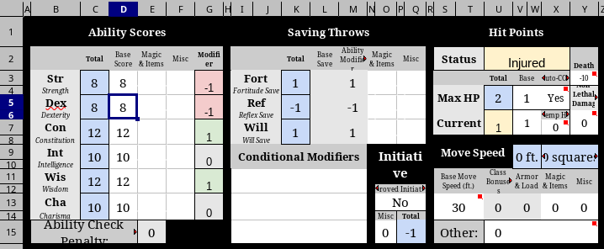
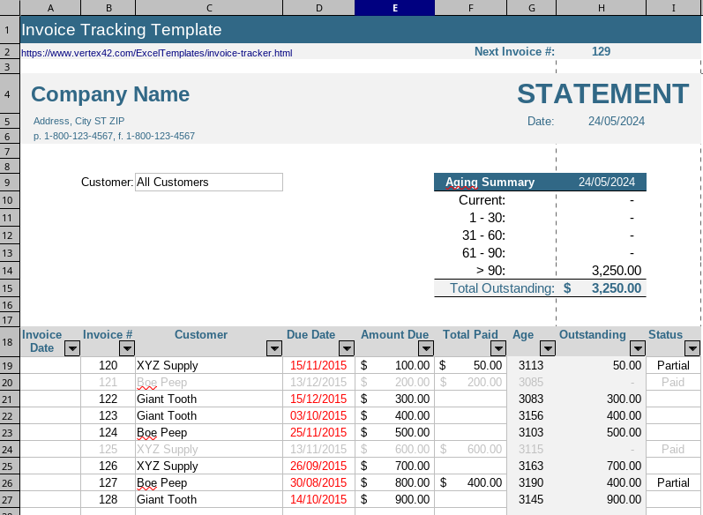
Follas de cálculo – Sinxelas e flexibles
Notes:
Entendo que todo o mundo coñece e usou algún software de follas de calculo, sabedes como funcionan, non me vou parar moito nisto, pero creo que merece a pena telo en mente.
Para quen non as coñeza, unha folla de cálculo componse dunha grella de celas, cada unha pode conter un dato ou unha formula que calcula un valor.
Unha folla de cálculo permite crear dende unha folla de personaxe dun xogo de rol que compute dinamicamente estadísticas varias, a un sistema de contabilidade, a xogos sinxelos.

Slide 9
Follas de cálculo – Maleables?
✔ A modificación do sistema debe ocorrer no contexto do uso
✔ Recombinacións libremente compartibles
😅 Potencial aberto... limitado
Notes:
Se consideramos os nosos criterios, vemos que as follas de cálculo teñen unhas propiedades moi interesantes.
No caso as follas de cálculo dicir que "a modificación do sistema ocorre no mesmo contexto do uso" é dicir pouco. A modificación do sistema e unha parte importante do uso dunha. Partir dunha folla de cálculo existente e modificar as formulas ou mover os elementos dunha son operacións habituais.
Sobre as recombinacións compartibles… as propias follas de cálculo son as que se recombinan, e pódense compartir enviando simplemente os ficheiros, sen necesidade de facer ningún cambio de configuración adicional nos outros entornos no que se queira usar.
A pega de este exemplo é o seu potencial. Se ben hai xente moi motivada que deseña xogos sinxelos en follas de cálculo e haberá plugins para habilitar cousas moito máis estrafalarias, pero non coñezo de ningún cliente de correo escrito nunha folla de cálculo, que co este criterio queda un pouco floxo. Inda con iso penso que é un exemplo moi importante, xa que realmente é unha ferramenta que empodera a xente e permítelle solucionar problemas de forma efectiva.

Slide 10
Exemplos
Follas de cálculo
Emacs
Hypercard
Smalltalk

Slide 11
Emacs – Caso paradigmático
“Emacs is a good OS, but it lacks a good text editor”
Notes:
Tampouco me pararei moito nisto para evitar que esta se convirta nunha charla de Emacs 😅
Pode que coñezades esta frase… "Emacs e un bó sistema operativo, pero precisa dun bó editor". Máis alá da coña, isto conten certa verdade. Emacs é realmente un intérprete de LISP con funcionalidades dun editor de texto, pero que se basea en expoñer bloques de texto e permitir editalos e evalualos.

Slide 12
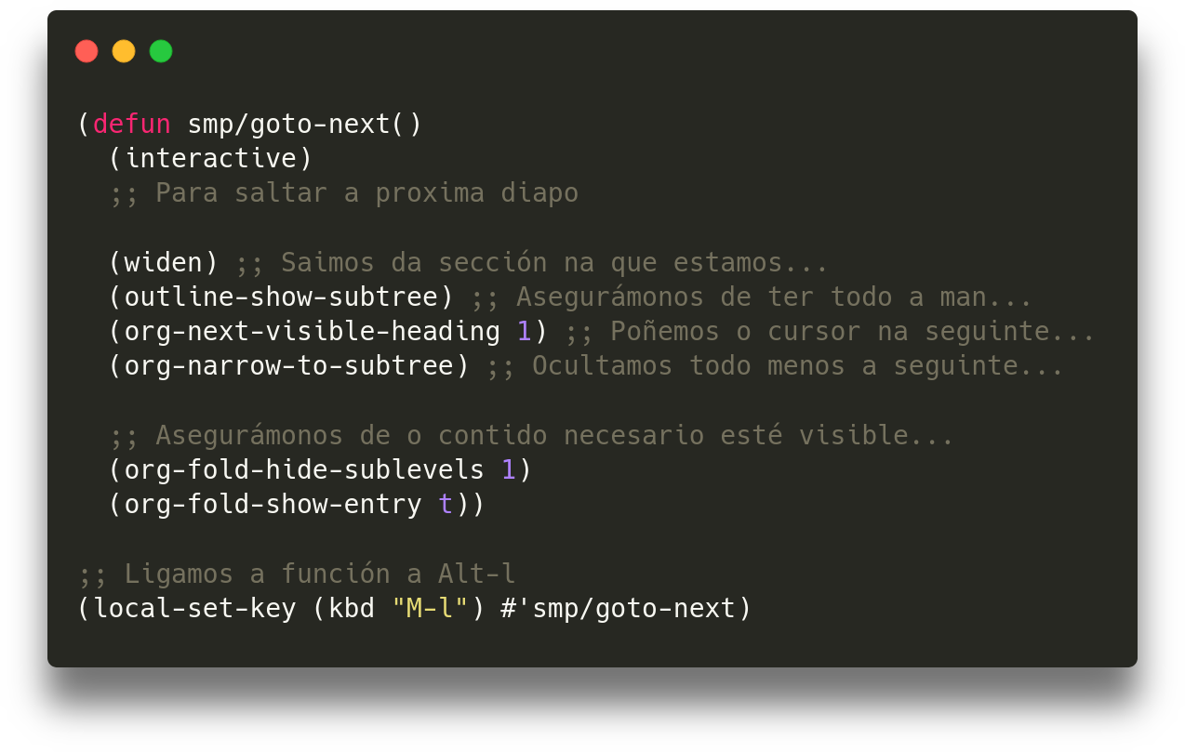
Emacs – Exemplo rápido
Como utilizar emacs para amosar diapositivas en org-mode:
Notes:
Se abro esta mesma presentación en Emacs (orixinalmente estaba en org-mode 😅)... Podo engadir un anaco de código e convertir o editor nun software de presentación de diapositivas.
Este anaco de código pódese seleccionar no editor e evaluar con Control-X + Control-e despois de o final dos paréntesis (primeiro no final da liña de `org-fold-show-entry` e despois da última liña).
O que fai e primeiro definir unha función que indique como pasar dunha diapositiva a seguinte utilizando a navegación que xa ofrece org-mode para manipular a visibilidade das seccións e saltar entre elas. E despois (co `local-set-key`) liga este método á combinación Alt-L.
Do mesmo xeito poderíase definir outra función para moverse para atrás copiando esa e reemplazando `org-next-visible-heading` con `org-previous-visible-heading`.
Con isto temos un sinxelo proxector de diapositivas construido para a ocasión en 8 liñas de código + 1 de configuración para cada unha das direccións de navegación.

Slide 13
Emacs – Maleable?
✔ A modificación do sistema debe ocorrer no contexto do uso
✔ Recombinacións libremente compartibles
✔ Potencial aberto
Notes:
Pola sua extensibilidade, Emacs é considerado un dos examplos paradigmáticos do software maleable.
Se ben as modificacións requiren acostumarse a unha linguaxe de programación particular (emacs-lisp), poden realizarse en calqueira buffer (o que ven sendo ventá ou lapela nun programa moderno) no que esté a usuarie.
As recombinacións son compartibles, tanto como pacotes que se nos repositorios oficiais e da comunidade, repos en github, anacos de codigo desperdigados... Hay moita xente que sube os seus ficheiros de configuración coma un documento pra ler...
Sobre o potencial nada que dicir, hai pacotes de clientes de correo, algun xoguiño sinxelo, ... penso que vin ata un navegador...
E se é tan marabilloso, cal é a limitación? Pois que se ben é un editor de código decente, require unha certa inversión de tempo, que outros non precisan, e se o que queres non se limita a texo monoespaciado empeza a notarse que é un programa feito nos 80 pra terminal. Que si, que se poden amosar imaxes e tal... pero non é o mais práctico.
Total, unha ferramenta moi interesante e recomendo cacharreala, pero na era da web faltalle algo.
Vale, dixemos Emacs comezou nos 80 - concretamente no 85 - que pasa se avanzamos 2 anos mais? Atoparemos algo máis gráfico?

Slide 14
Exemplos
Follas de cálculo
Emacs
Hypercard
Smalltalk

Slide 15
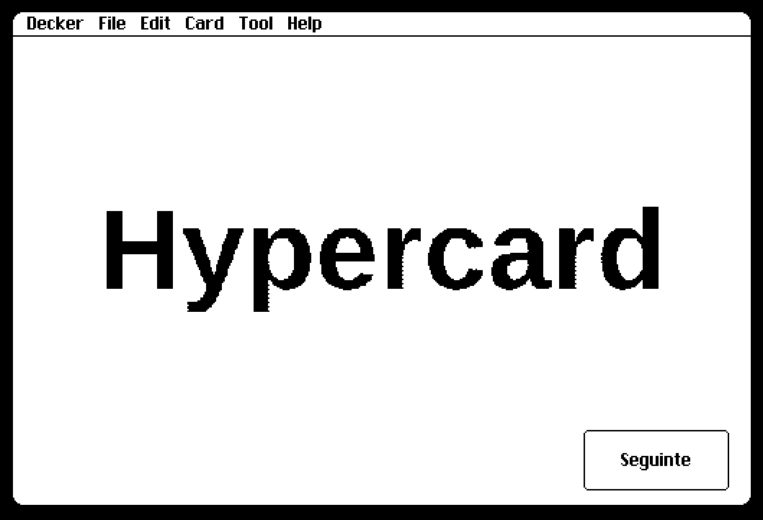
Notes:
Pois atoparíamos o Hypercard.

Slide 16
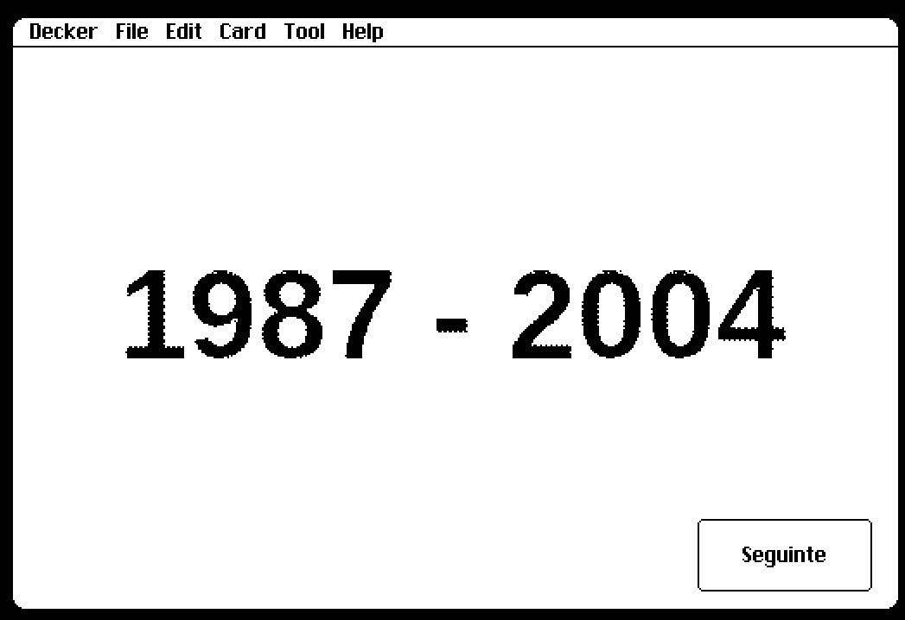
Notes:
Este foi un software desenrolado no '87 pra os ordenadores Apple e descontinuado no 2004.

Slide 17
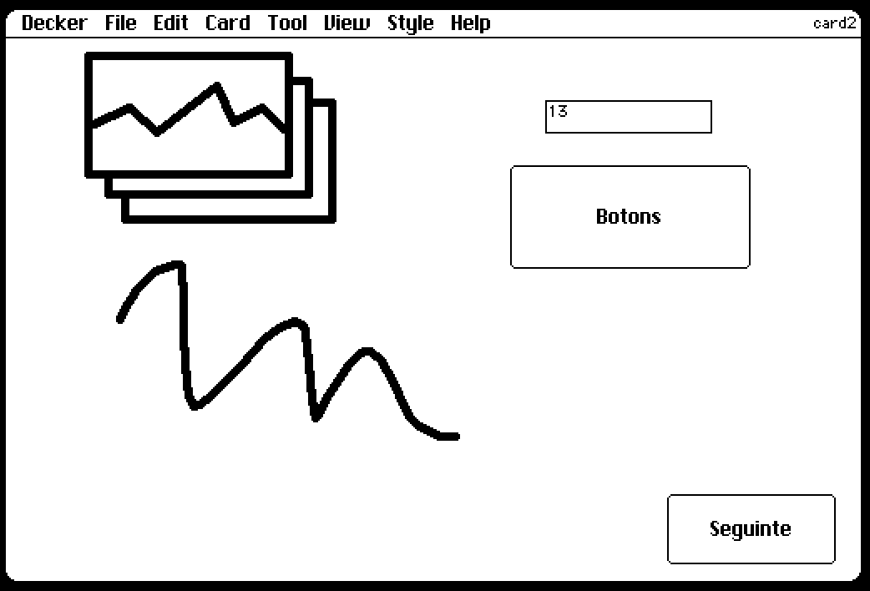
Notes:
Basicamente permite as usuaries crear una "pila" de tarxetas virtuais que poden conter elementos como texto, imaxes, son, e incluso botons ou ligazons (isto de ter ligazons o converte nun dos primeiros exemplos de hipermedia). Tamén soportaba unha linguaxe de scripting e bases de datos que asumo serían sinxelas.

Slide 18
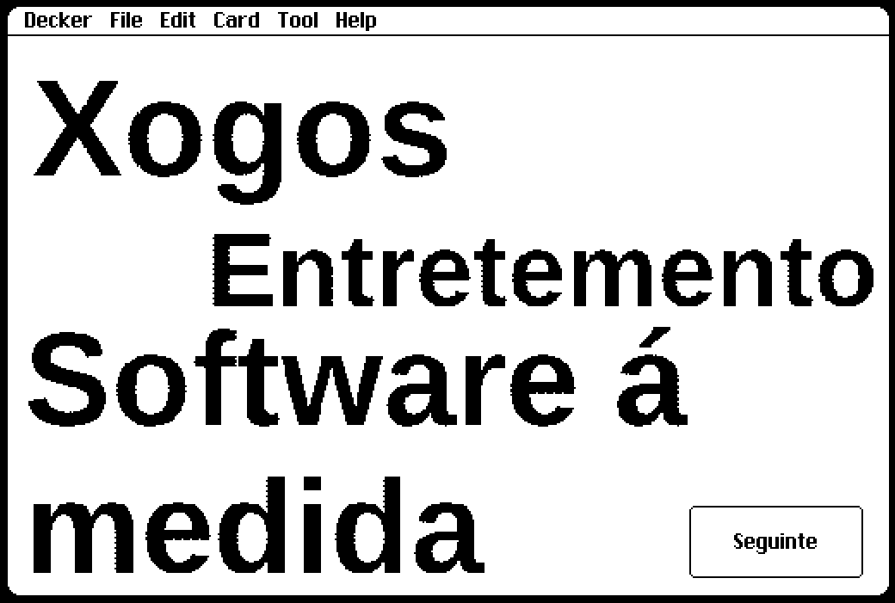
Notes:
Todo isto o convertía nunha ferramenta moi útil para deseño de software a medida ou pra educación e entretemento. Se vos soa unha serie de xogos chamada Myst, esta comezou comercializandose coma una colección de tarxetas de Hypercard.

Slide 19
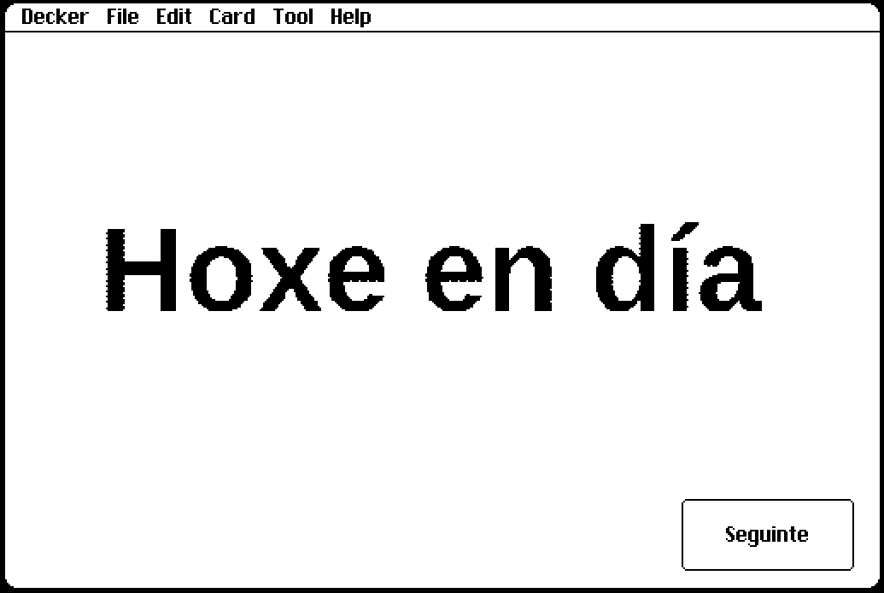
Notes:
Hoxe en día hay varios clons tanto comerciais como libres, este que vedes é Decker e funciona sobre un navegador.

Slide 20
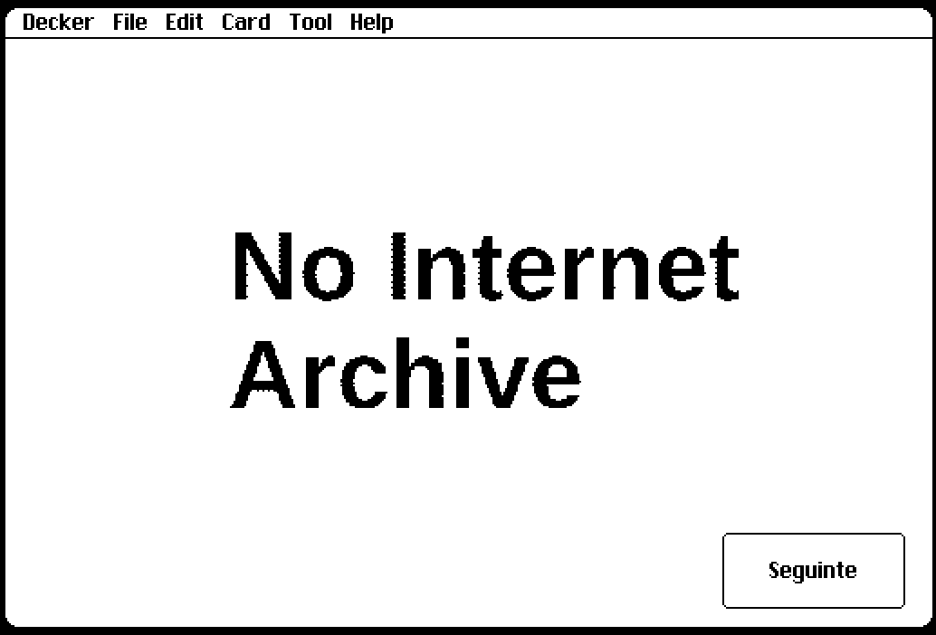
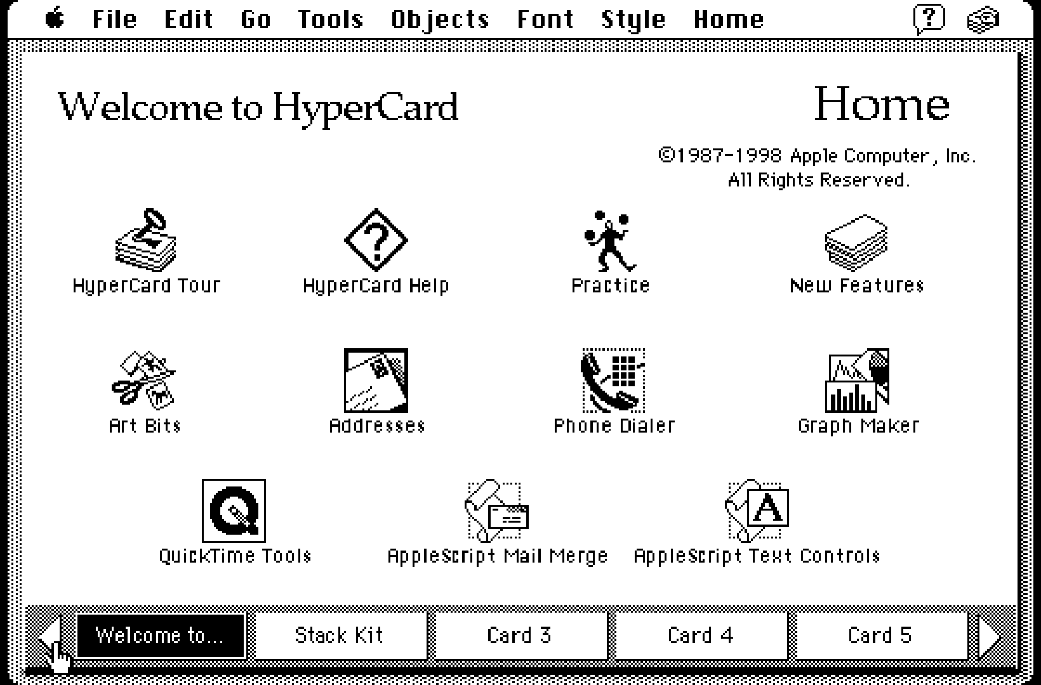
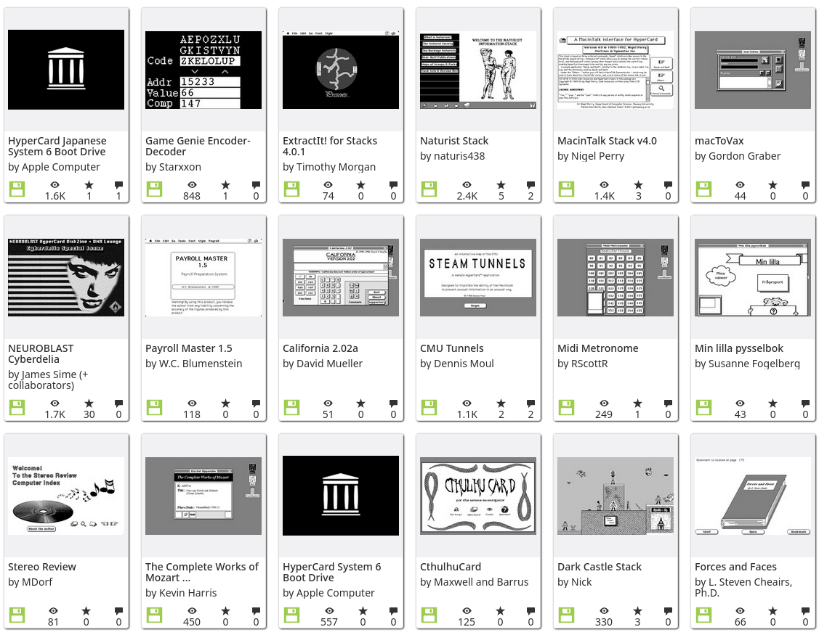
Notes:
O internet archive incluso proporciona un emulador e un repositorio con mais de 3600 coleccións de tarxetas: https://archive.org/details/hypercardstacks

Slide 21
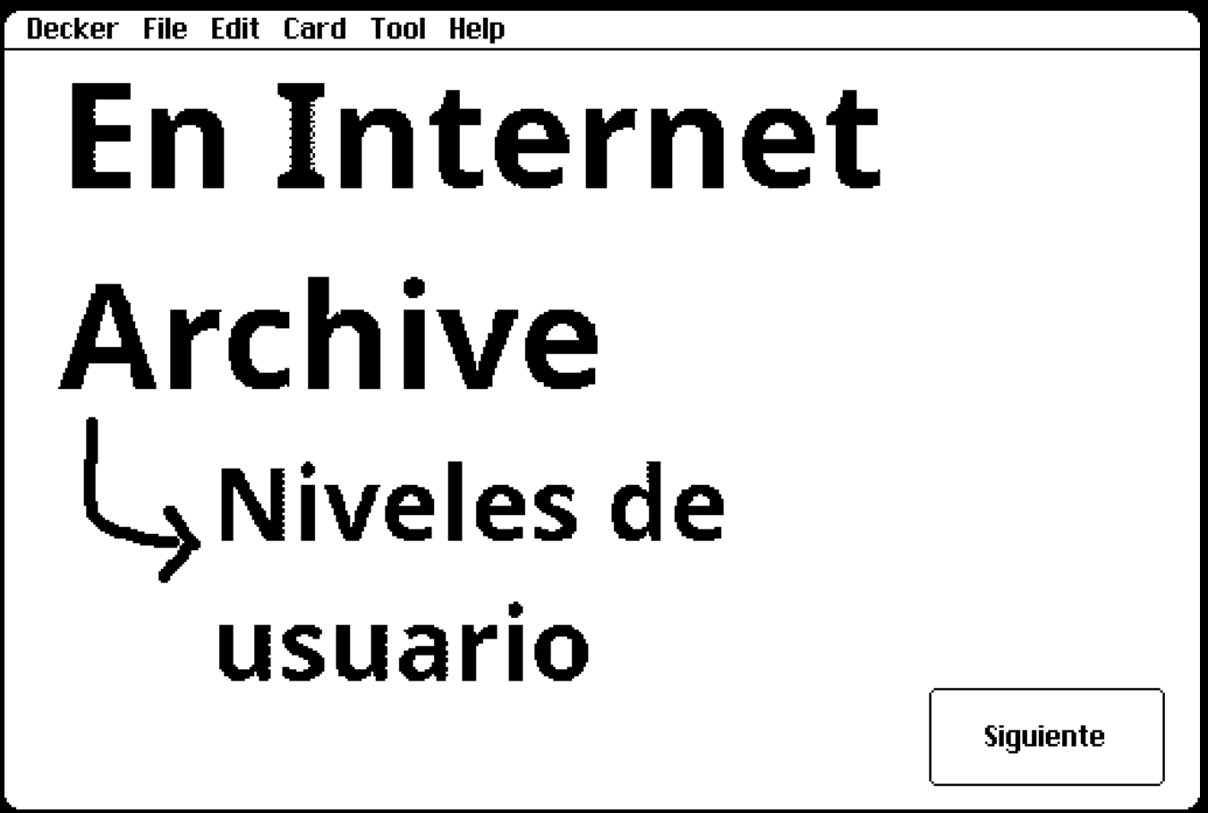
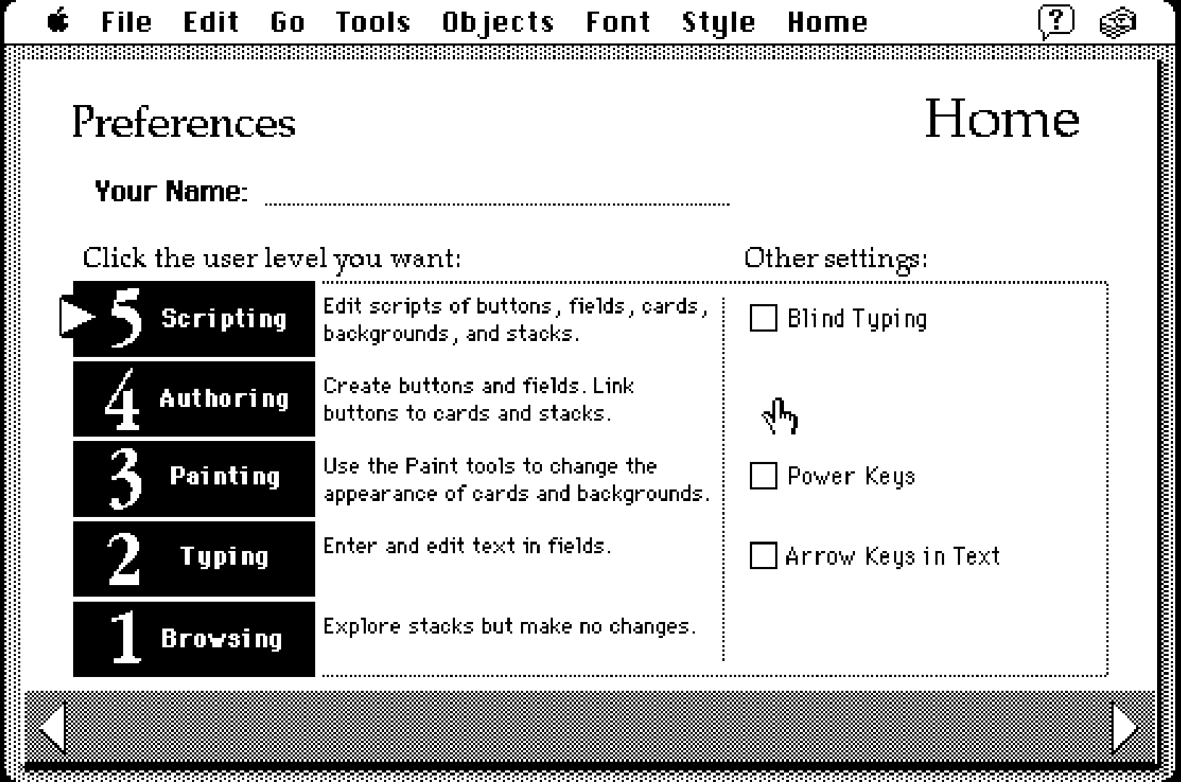
Notes:
Botar unha ollada nesa coleccion amosa contidos bastante eclécticos, pero gustaríamos darlle relevancia a unha cousa, se abrimos o emulador e fedellamos un pouco podemos atopar un indicio do que se esperaba das usuaries deste programa "HyperCardSys 7 > HyperCard > HyperCard > Esquerda". Podemos ver que no que supoño que é a configuración do entorno se nos permite escoller o nivel de usuario. Dende só navegar polas tarxetas ou escribir cousas nos sitios habilitados pra iso (similar a web actual), a pintar nas tarxetas, engadir cousas ou editar o contido. Sei que en certo modo na web podese facer isto (con certos plugins), pero non molaría poder subliñar cousas nas páxinas web polas que navegamos, deixar anotacións ou editalas de outro xeito permanente?
Enfin, só e un pensamento..

Slide 22
Hypercard – Maleable?
✔ A modificación do sistema debe ocorrer no contexto do uso
✔ Recombinacións libremente compartibles
✔ Potencial aberto
Notes:
Se consideramos as Hypercard baixo o noso prisma podemos observar que a modificación dos sistemas, neste caso as Hypercard é algo que se pode facer simplemente seleccionando unha opción clara e nun menu de primer nivel, sen necesidade de andar a buscar parámetros escondidos.
Xa vedes como de sinxelo é compartir as tarxetas, como as follas de cálculo non deixan de ser ficheiros. Méteas nun disquete ou mándanas por mail e xa está.
Sobre o potencial: buscando datos históricos atopei dende xogos comerciais ata clientes de correo POPmail, co que creo que podemos dalo por aprobado.

Slide 23
Exemplos
Follas de cálculo
Emacs
Hypercard
Smalltalk

Slide 24
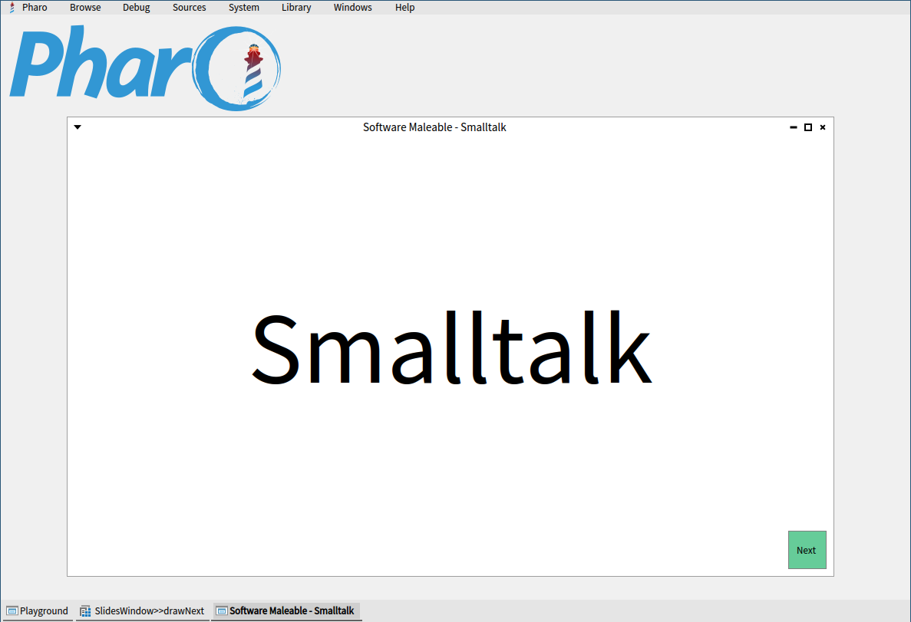
Notes:
E por último queda falar do sistema feito non pra un propósito concreto, senón pra ser modificado en si mesmo.
Unha reflexión rápida: e un software feito a propósito pra adaptarse pero non e precisamente o máis coñecido. As follas de cálculo úsanse en todos lados pra levar contas, o Emacs coñecese como editor de texto, e o Hypercard (mentres se mantiña) usouse como mini-webs locais, pero para que serve Smalltalk? Temos un sistema moi potente pero que unha vez o instalas non fai gran cousa... se considerades facer un software deste tipo quizais buscádelle unha funcionalidade básica, senón pode que quede como algo experimental.

Slide 25
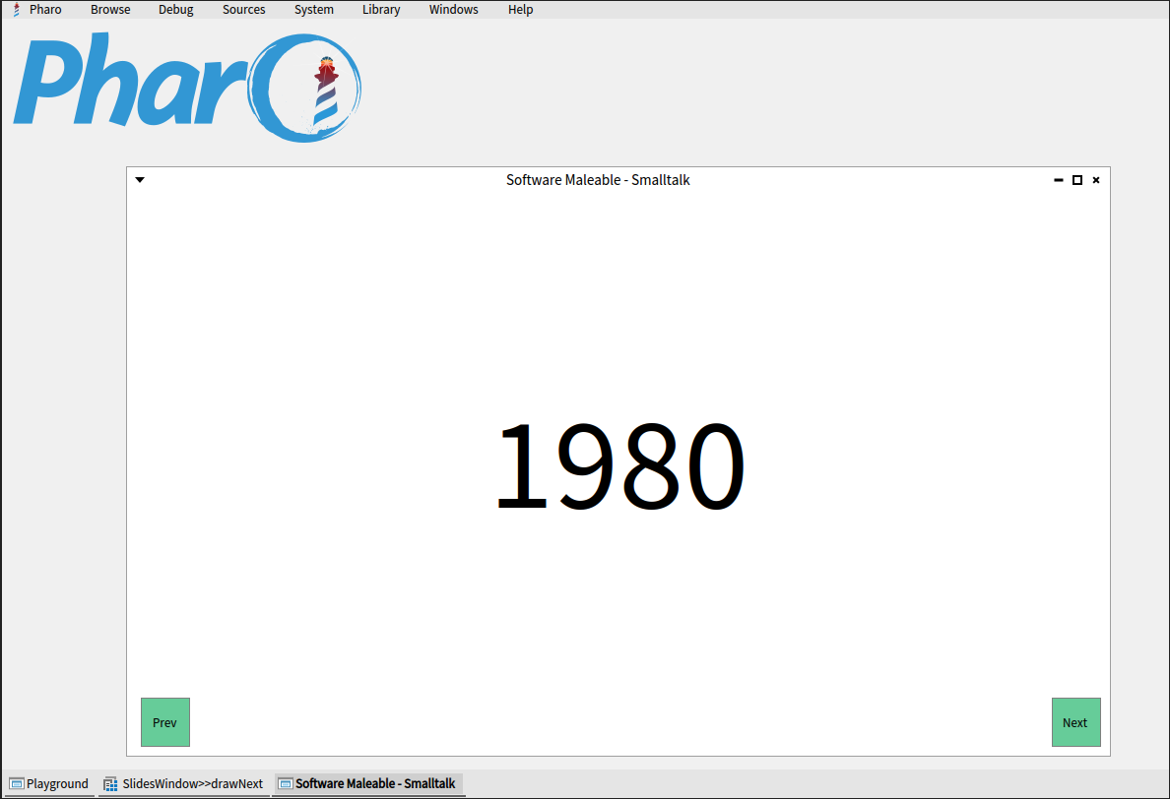
Notes:
Pero bueno, non me deixedes que esaxere tanto. Smalltalk é anterior a Emacs por 5 anos e a Hypercard por 7 e serviu pra desenrolar as primeiras GUI. Se buscamos unha implantación moderna e libre podemos optar por algo como Pharo.

Slide 26
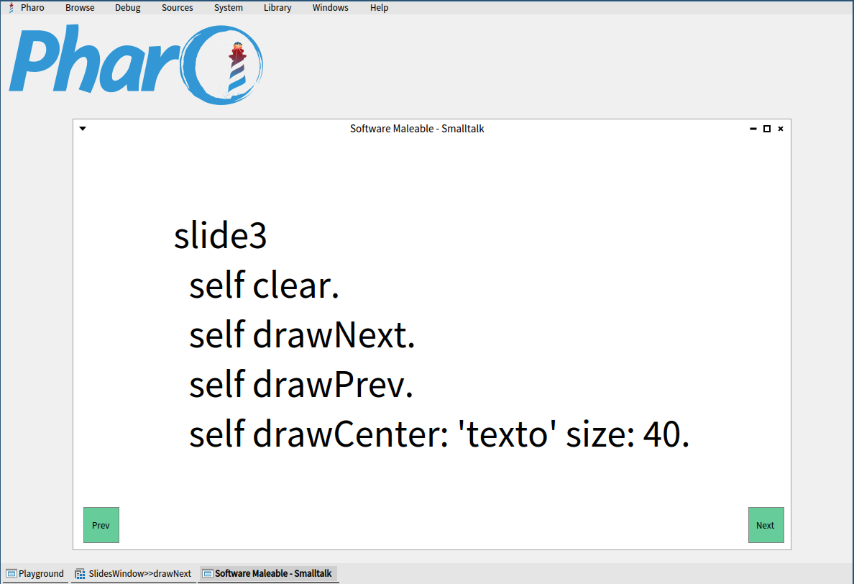
Notes:
Se o Emacs e un entorno Lisp que se usa pra facer un editor de texto, Pharo é un entorno Smalltalk que se usa pra facer un escritorio completo. Do mesmo xeito dende dentro de este escritorio podemos modificar calqueira cousa do entorno. Este e o código de exemplo que pinta unha slide neste programa (dentro dunha clase feita a propósito).
Vedes que a sintaxe e un pouco peculiar, pero é bastante lexible se estamos acostumados a codigo orientado a obxectos.

Slide 27
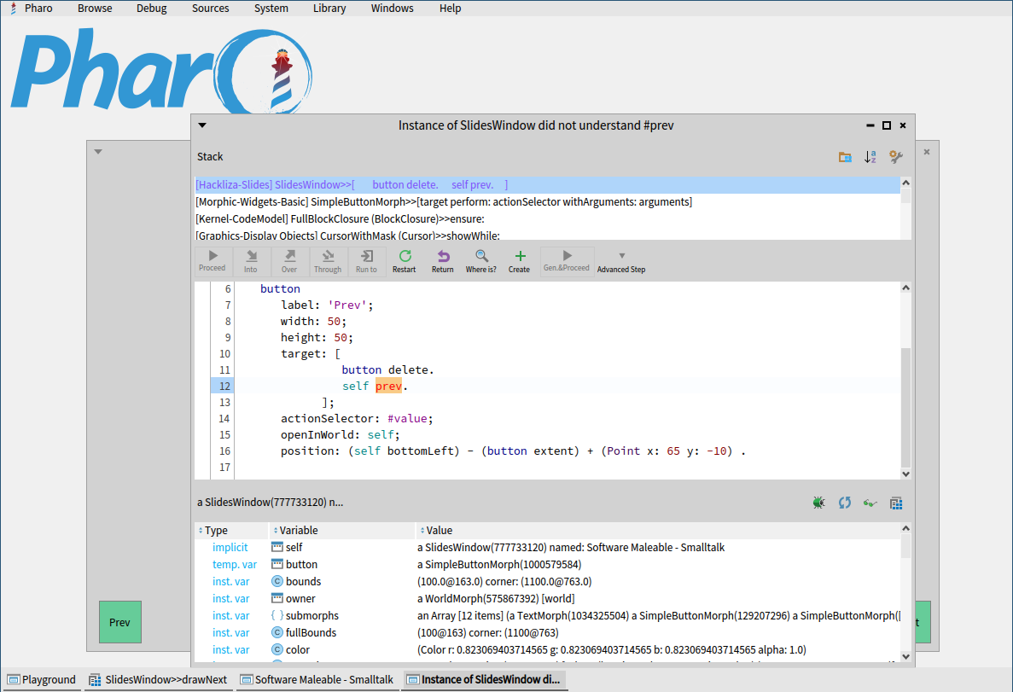
Notes:
Algo a recalcar deste sistema e que é extremadamente dinámico (ten “late-binding”, en inglés), o que nos permite deixar algún método sen implementar ou condición sen codificar, e que cando este se alcance amose un editor de código no que completar o noso programa para despois continuar.
Vemos que neste caso o método o que chamaba o botón “Prev” non estaba implemetado, e que clickar nel amosa o código en cuestión, permitíndonos crear a implementación.

Slide 28
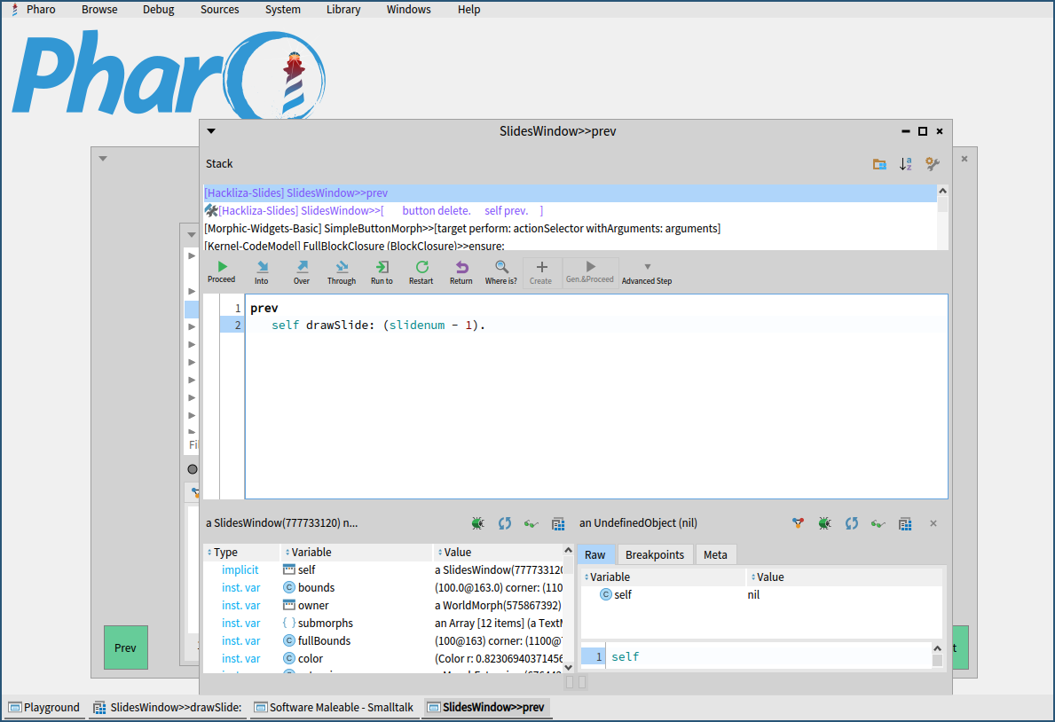
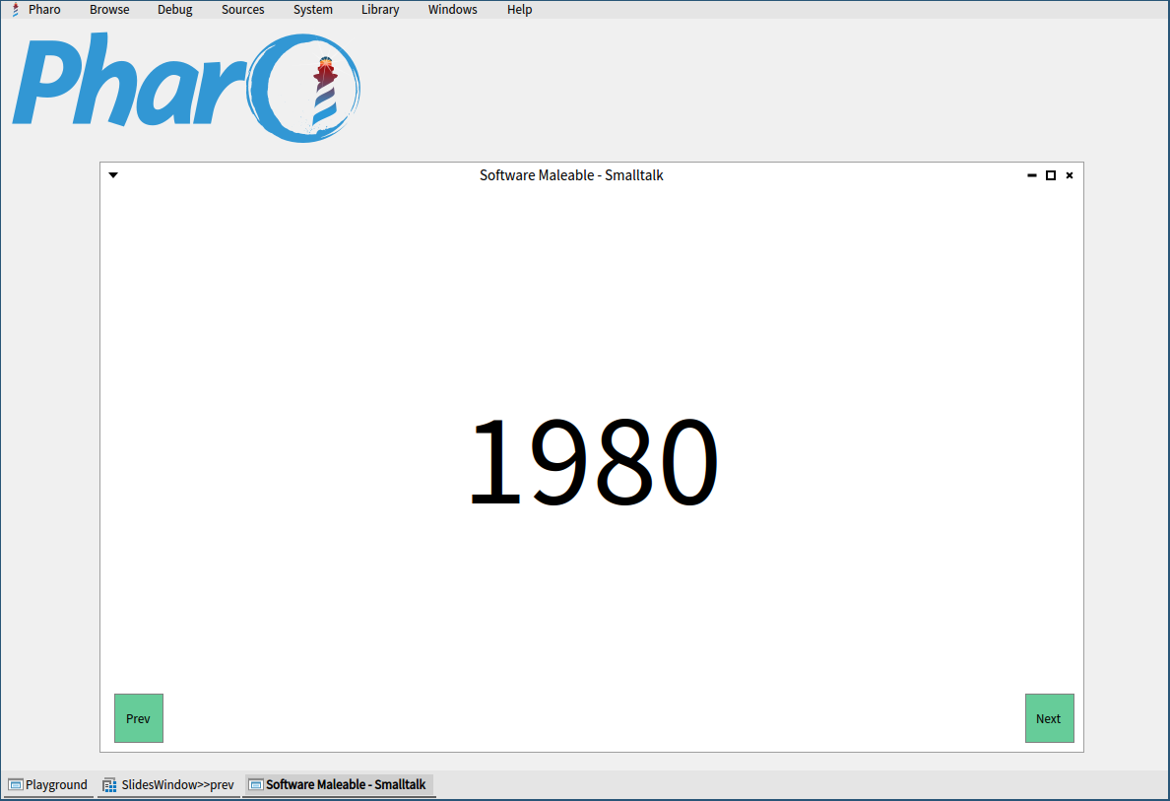
Notes:
Neste caso a implantación da función `prev` e sinxela, así que a introducimos no editor, guardamos a función e podemos continuar coa execución do programa.
Como vedes pasamos da execución dos programas a sua edición de xeito totalmente transparente.

Slide 29
Smalltalk - Lendas
Alan Kay conta como, nunha demo en PARC, Steve Jobs comentou que non lle gustaba o estilo do scrolling e unha persoa foi capaz de implementar o cambio en menos dun minuto.
Notes:
As lendas contan que cando certo directivo de Apple foi a visitar Xerox, lugar onde se desenrolaba Smalltalk e as primeiras GUI non lle acababa de gustar como funcionaba o scroll, pero en cousa dun minuto foron capaces de cambiar a implantación en vivo do sistema, o que inda hoxe sería unha demo bastante impresionante.
https://web.archive.org/web/20080215230240/http://www.smalltalk.org/smalltalk/TheEarlyHistoryOfSmalltalk_V.html - Penúltimo parágrafo

Slide 30
Smalltalk – Maleable?
✔ A modificación do sistema debe ocorrer no contexto do uso
🤔 Recombinacións libremente compartibles
✔ Potencial aberto
Notes:
Neste caso, Smalltalk é o sistema eminentemente maleable en canto a flexibilidade e potencial. É basicamente unha máquina virtual completa na que prácticamente todo é modificable.
A pega que se lle pode atopar é a dificultade de comenzar no seu uso. Se queres compartir unha “recombinación” do teu sistema esta pasa por xerar unha nova imaxe de smalltalk, algo que a primeira vista parece moi monolítico, ou publicar un paquete de software nun repositorio de código para que outra persoa o importe.
Isto fai que, técnicamente, sexa sinxelo compartir recombinacións pero na práctica sexa pouco cómodo e requira un certo coñecemento técnico.

Slide 31
Reflexións...
Por que algúns prosperan e outros non?
  Ser útiles por si mesmos.
  Cubrir unha necesidade universal.
Notes:
Por que algúns tipos de sistemas prosperan e outros non?
É posible crear sistemas así, pero para ser útiles deben facer algo polo usuarie dende o principio - ou arriscarse a ser Smalltalk.
Canto mais universal sea esa necesidade inicial, máis se utilizará o sistema.

Slide 32
Conclusión
Vimos 4 Exemplos:
  2 No que entorno que se modifica son ficheiros:
    Follas de cálculo
    Hypercard
  2 No que a configuración/imaxe do programa é o que se modifica
    Emacs
    Smalltalk
Notes:
En resumo, vimos 4 exemplos clásicos de software que se pode adaptar polo usuarie dende a propia aplicación sen precisar un entorno de programación separado, fase de compilación ou sen sequera sair da aplicación.
Destes 4 exemplos, en 2 deles o entorno que se modifica está representado nin ficheiro (estos son as follas de calculo e as tarxetas de hypercard), mentres que nos outros 2 é a configuración do entorno a que cambia (emacs e Smalltalk).

Slide 33
Anexo
Outros sistemas
  Viewpoint
  Dynamicland
  Minecraft!
Comunidades
  Future of coding
  Malleable.Systems
  Ink&Switch
Notes:
Sistemas:
Viewpoint: una demo de 1988 de un editor de gráficos sobre o que se constrúe un editor de texto. Un exemplo de como se pode buscar este paradigma dende outros puntos de partida que non sexan utilizar código.
Dynamicland: un espazo que funciona coma un computador comunal e co que se interactúa a través de materiais físicos e proxeccións sobre eles.
Minecraft: o popular videoxogo no que é posible crear dende mecanismos sinxelos ata computadores.
Comunidades: son varias e bastante interconectadas.
Future of coding: publica un podcast arredor destes temas, así como o Whole Code Catalog.
Malleable.systems: mantén tanto un catálogo, como un foro adicado especificamente a este tema.
Ink&Switch: un blogue adicado a explorar como utilizar a computación para apoiar as persoas no arte, ciencia, pensamento...

